Slide 1
«Я И МОЯ ПРОФЕССИЯ»
«Я – учитель!»
С самого детства мне очень нравился спорт. Я был очень подвижным ребенком, мне все было интересно. Я увлекался и танцами и лыжами и волейболом и легкой атлетикой. В школе в которой я учился, был очень хороший наставник, который можно сказать и помог мне выбрать профессию стать учителем физкультуры.

Slide 2
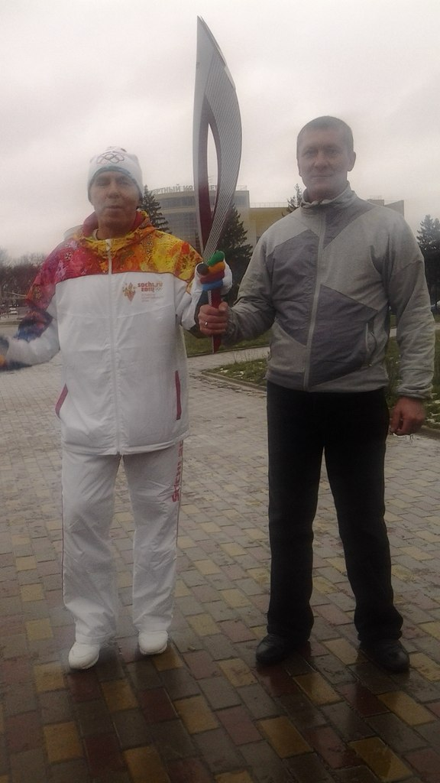
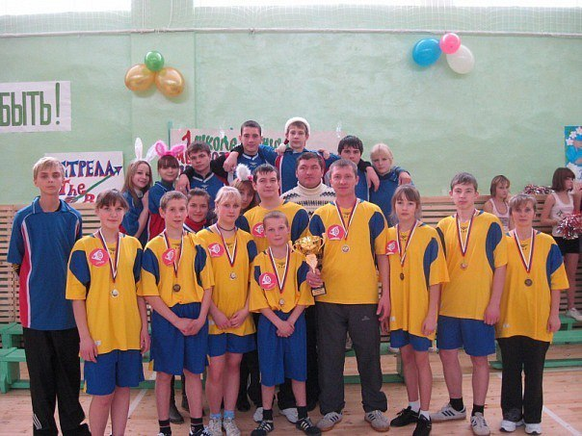

Slide 3
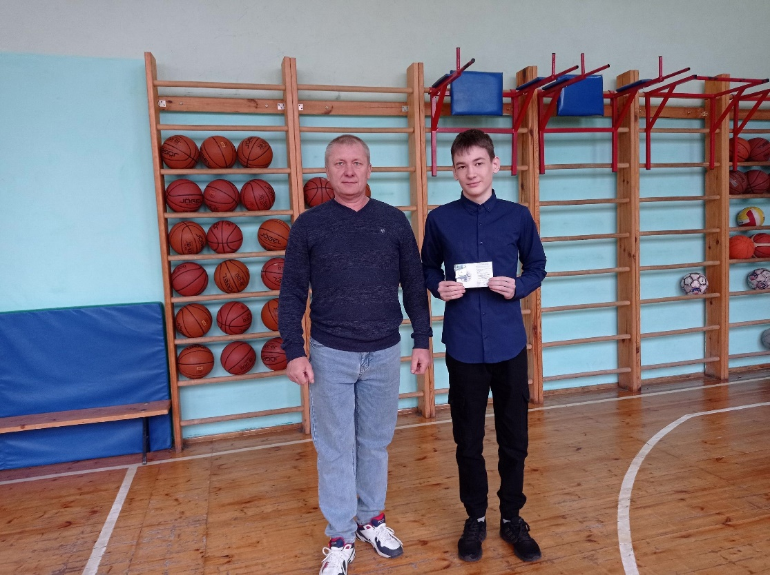
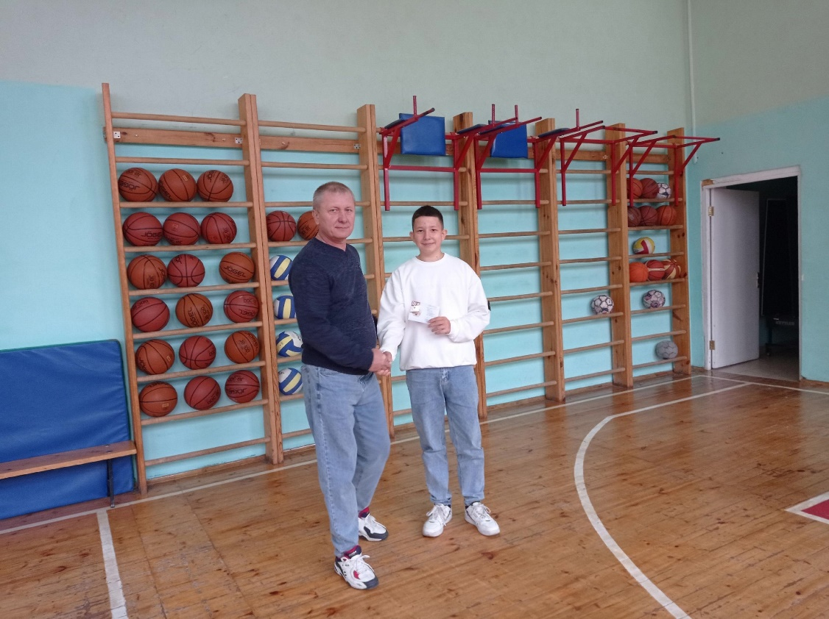
Учитель физкультуры прежде всего заботиться о здоровье ученика, а здоровье –это драгоценность, и притом единственное, ради которой действительно стоит не только не жалеть времени, сил, трудов но и пожертвовать ради него частицей самого себя.
Задача учителя физической культуры не делать из ребят спортсменов, а обучать их необходимым жизненным навыкам и умениям, воспитывать их, сохранить и заботиться о своем здоровье.
Чтобы понять ребёнка, его надо уважать. Возможно это утверждение – больше для родителей, скажете вы. Но и в своей работе я придерживаюсь этого правила - уважать.

Slide 4
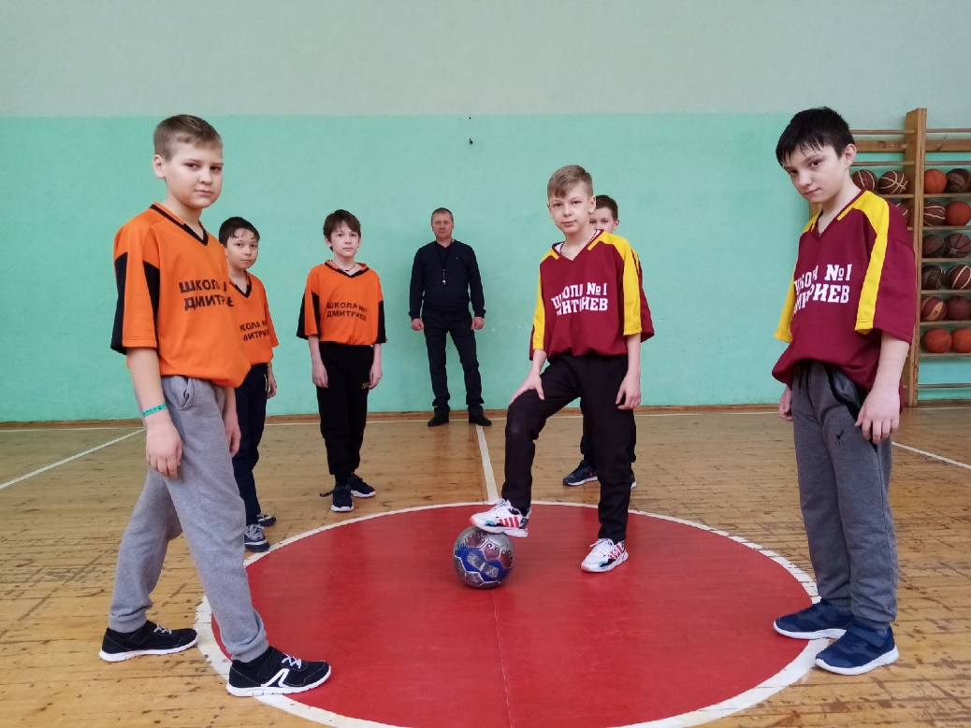
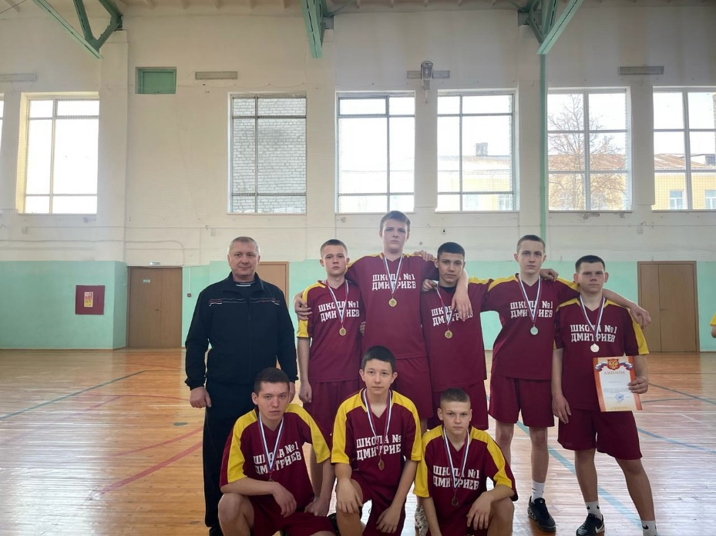
-Игорь Фёдорович, а зачем нам физкультура?- спрашивали меня дети.…
Этот вопрос в начале моей педагогической деятельности поставил меня в тупик. Я мучился над тем, как объяснить человеку, который в течение пяти-шести лет посещал уроки физкультуры с периодичностью раза два в месяц, а остальное время – справки об освобождении, будет бессмысленно. Значит, необходимо что-то другое. Но и говорить, убеждать тоже надо, только подтверждая слова примерами. Говорить надо о том, что уроки физкультуры – это не бессмысленная беготня по залу, отжимание и кувырки. Физкультура – это и гимнастика для ума, и радость от ощущения легкости в теле. Я бы еще добавил, что физкультура при правильной подаче – победа над собственными страхами…

Slide 5
Мне нравится само творчество - в творчестве ведения урока. Это нравится и
детям, помогая тем, кто встречается с некоторыми трудностями на занятиях из-за различных объективных причин адаптироваться, встав уже через три-четыре занятия на один уровень с теми, кто уже добивается каких-либо успехов.
Работа с детьми в школе научила меня и тому, что строгость тоже должна быть дозированной. Не надо забывать, что физкультура, это, прежде всего движение. Научить ребенка правильно выполнять то или иное упражнение не всегда бывает легко. А дети, к сожалению, бывают и жестоки, поэтому промах одного из них вызывает и насмешки, и язвительные замечания. Чтобы сгладить неловкие ситуации для одних, и поставить на место других необходимо и чувство юмора и, о чем я уже говорил выше – уважение к детям, которое вызывает ответное чувство – уважение к учителю и к его предмету.

Slide 6
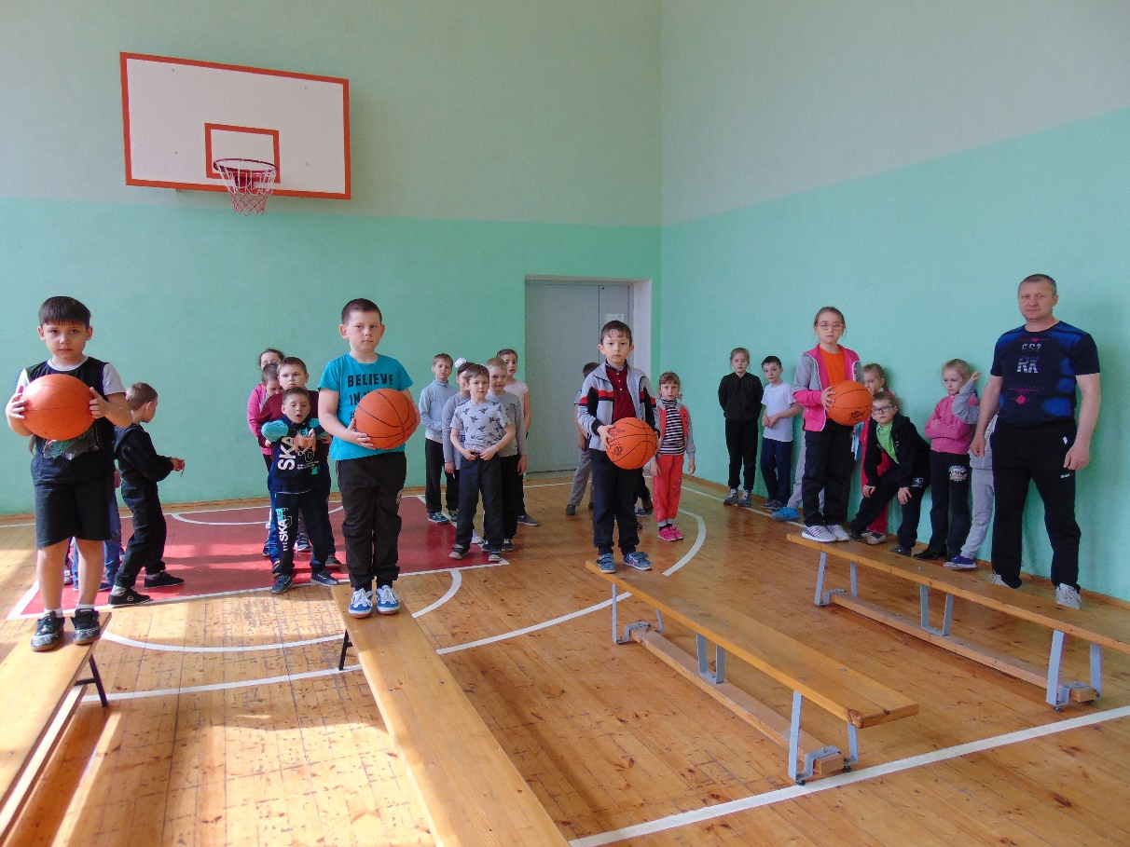
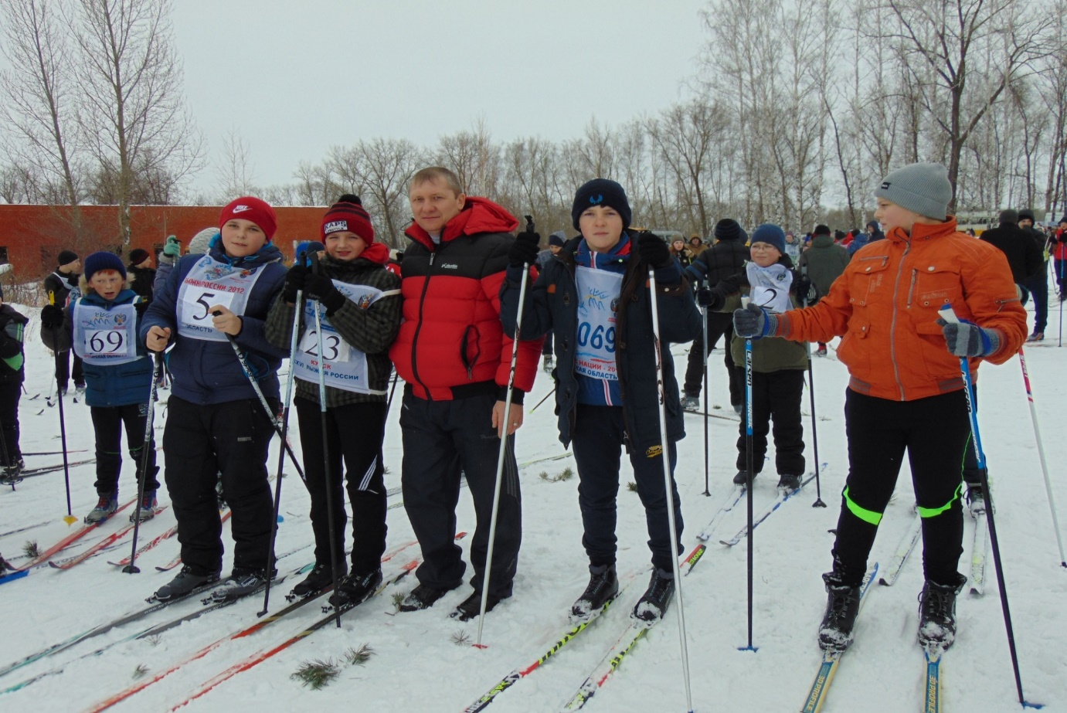
Надо признаться, что в моей работе не все бывает гладко и легко. Дети есть дети, они все разные, у них разные жизненные обстоятельства, у них разные характеры. И к каждому из них надо найти подход. Кому-то необходимо постоянно говорить слова поддержки, кого-то надо одергивать, делая замечания.
Я думаю, что ребенка можно заинтересовать, повести за собой только увлеченный своим делом человек. Поэтому , прежде чем пойти работать в школу, подумал о том, насколько меня хватит. Насколько много во мне самого чувства уважения и увлеченности своей профессией, смогу ли я дать детям то, что им необходимо.

Slide 7
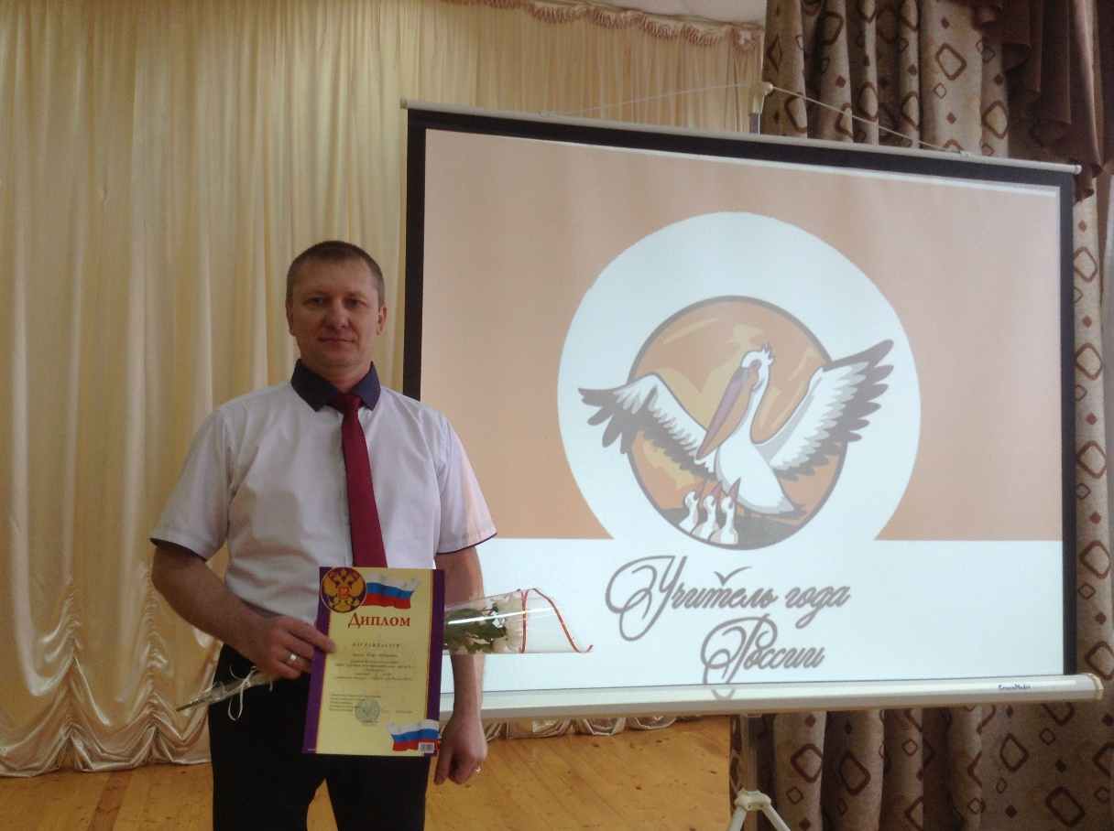
Самая главная награда – признание детей!
Признание детьми важности предмета, который ты ведешь. И меня радует то, что большинство моих воспитанников с радостью идут на мои занятия. Вот это меня радует, поднимая в душе чувство гордости за то, что у меня такие замечательные ученики…

